Slide 1

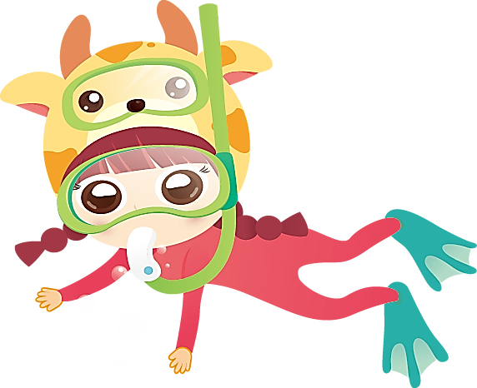


我喜歡畫畫
畫畫很有趣
能激發想像力

